Slide 1
Thermodynamically compatible models of multiphase compressible flows
Application
Romenski E.
Sobolev Institute of Mathematics

Slide 2
Распространение акустических волн в насыщенной жидкостью пористой среде
Начальные условия
Жидкая среда покоится
Начальные напряжения отсутствуют
источник
Граничные условия
двухфазная среда считается
неограниченной
граница пористой среды и скважины
выделена физическими параметрами:
объемными содержаниями фаз
насыщенная водой пористая матрица
скважина
Источник типа Рикера
2

Slide 3
Распространение акустических волн в насыщенной двухфазной смесью пористой среде
Начальные условия
Жидкая среда покоится
Начальные напряжения отсутствуют
источник
пористая матрица
скважина
насыщенная
водой
насыщенная
нефтью
Граничные условия
трехфазная среда считается
неограниченной
граница пористой среды и скважины
выделена физическими параметрами:
объемными содержаниями фаз
3

Slide 4
Распространение акустических волн в насыщенной пористой среде: пример расчета
пористость 0.2
давление x-компонента девиатора напряжений
4

Slide 5
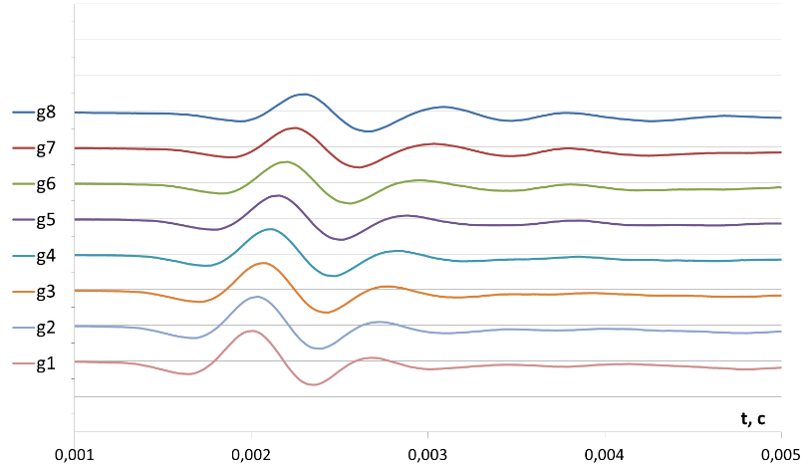
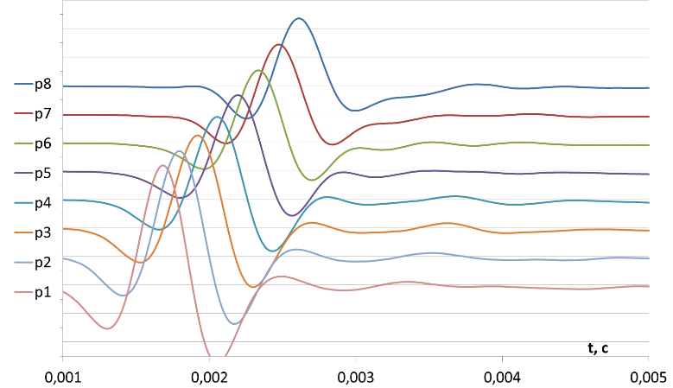
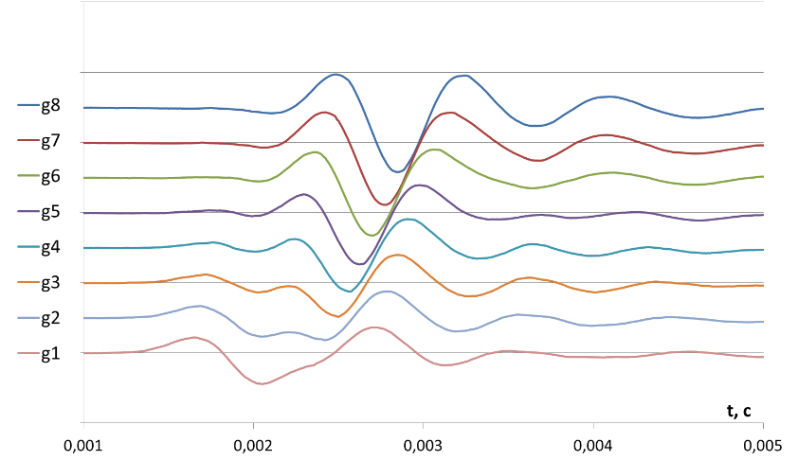
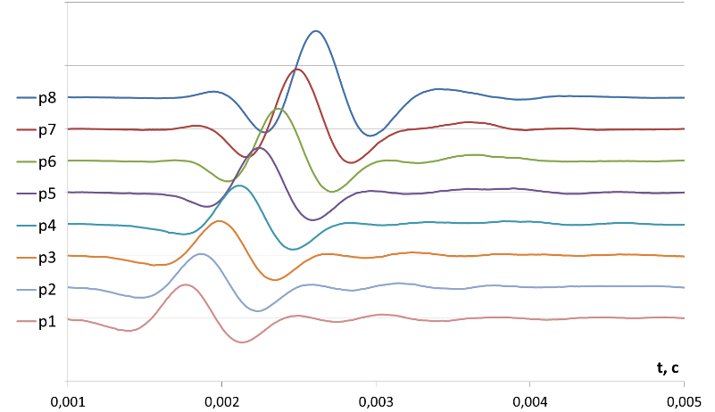
Распространение акустических волн в насыщенной пористой среде: анализ
Изменение давления вблизи
водонефтяного контакта
(g1-g8) и границы формации и воды (p1-p8).
Изменение компоненты напряжения вблизи водонефтяного контакта (g1-g8) и границы формации и воды (p1-p8).
5

Slide 6
Распространение акустических волн в насыщенной двухфазной смесью пористой среде: пример расчета
пористость 0.2
давление x-компонента девиатора напряжений
6

Slide 7
Фильтрация водонефтяной смеси: пример
Фильтрация нефте-водяной смеси в заскважинное пространство при нагнетании смеси в скважину.
Поле скоростей воды и нефти (горизонтальная компонента). Акустический источник отсутствует (левый график) / Акустический источник (типа Рикера) находится в нижней части скважины (правый график).
injected water
oil-water saturated porous medium
borehole
source
7

